Slide 1
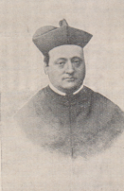
P. Muti Carlo

